Slide 1
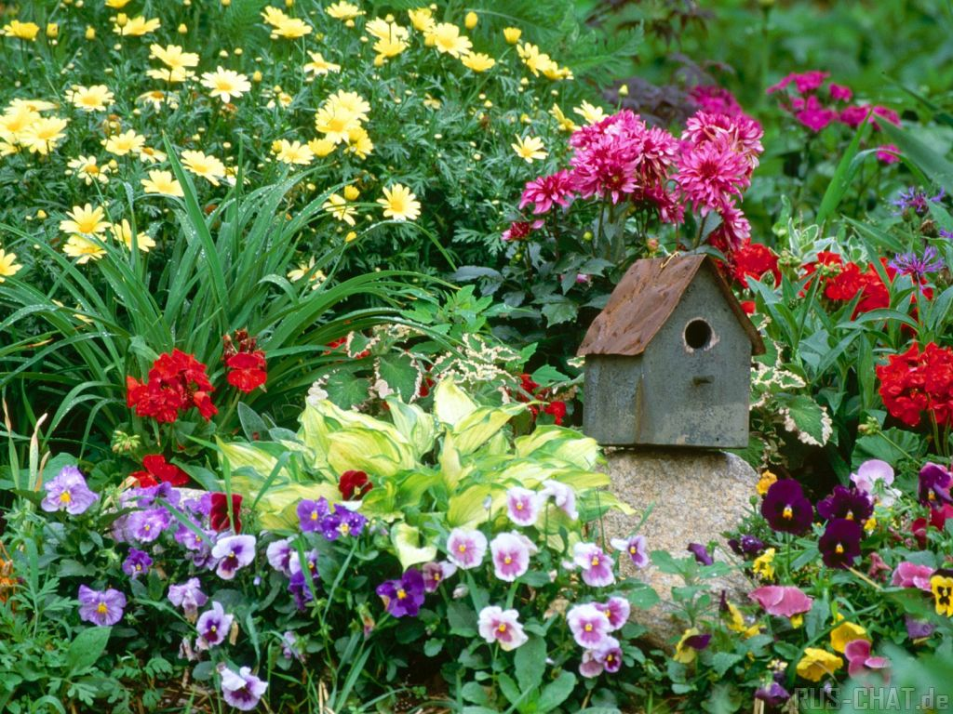
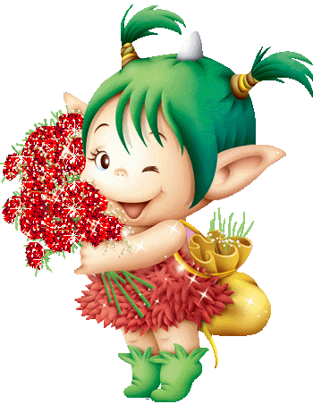
С Днем 8 Марта!

Slide 2
Пусть первый подснежник Подарит Вам нежность! Весеннее солнце подарит тепло! А мартовский ветер подарит надежду, И счастье, и радость, и только добро!

Slide 3
Пусть сердце в такт стучит капели, Пусть канут в прошлое метели, И пусть в весенних хороводах Забудет сердце о невзгодах!

Slide 4
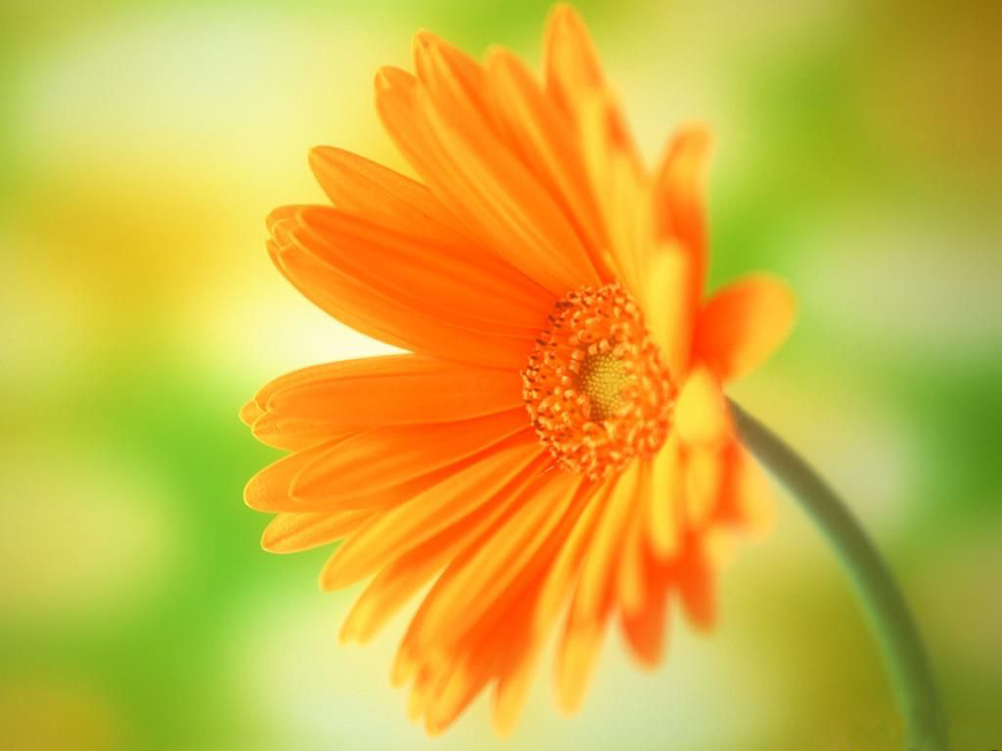
Висячие сады Семирамиды,
Колосс Радосский, Олимпийский Зевс,
И мавзолей, и храм, и пирамиды,
И Вавилон - все это семь чудес.
Что до восьмого - много поколений
На этот счет свои имели мнения.
Но женщина - восьмое чудо света,
Давайте же поднимем тост за это!

Slide 5
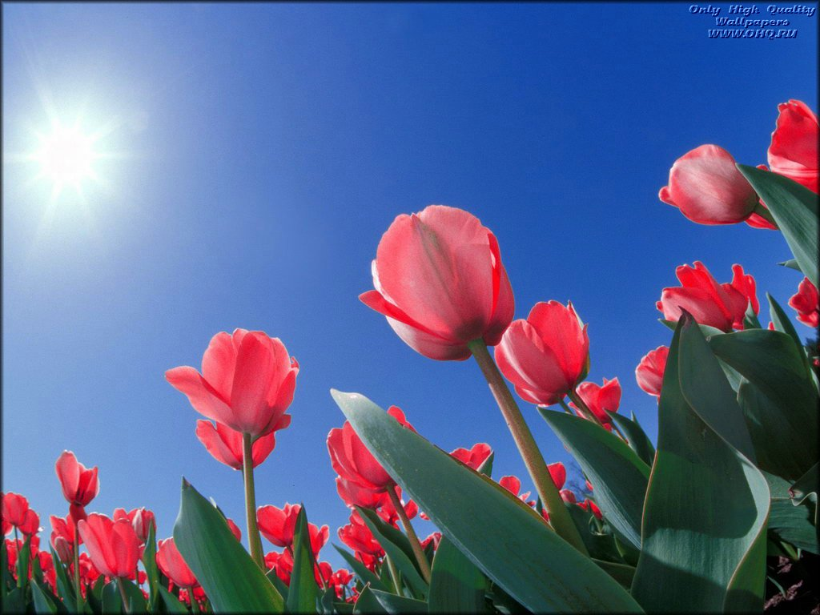
С теплым днем и весенней капелью, Первой проталинкой, последней метелью С ласковым солнцем, утренним блеском Тебя поздравляю я с праздником женским

Slide 6
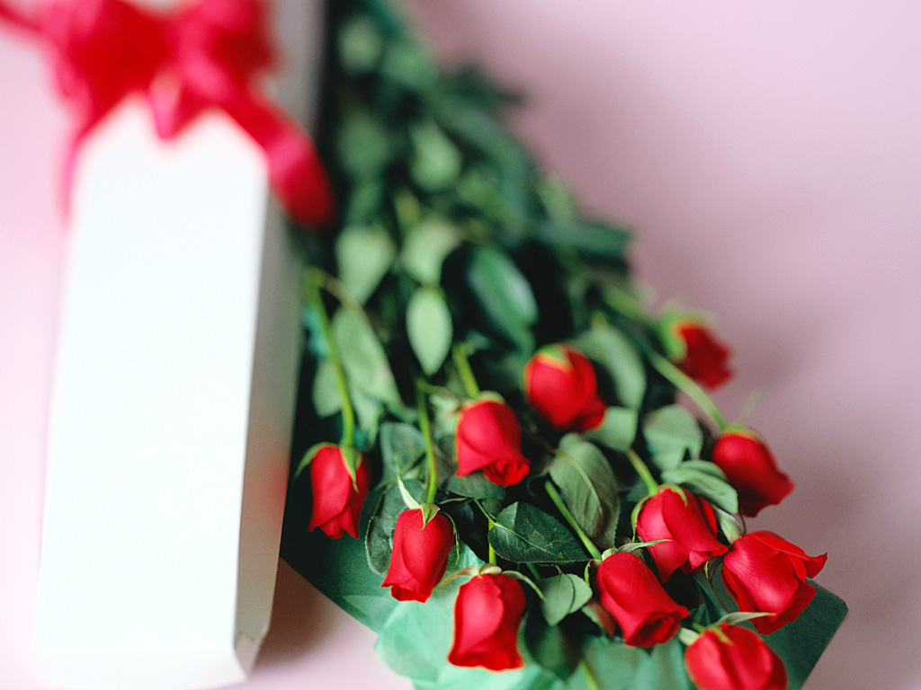
С Днем 8 Марта, Пусть он будет светлым, Пусть уйдут печали, Сбудутся мечты, И приносят радость Голубые ветры, И улыбки дарят Люди и цветы!

Slide 7
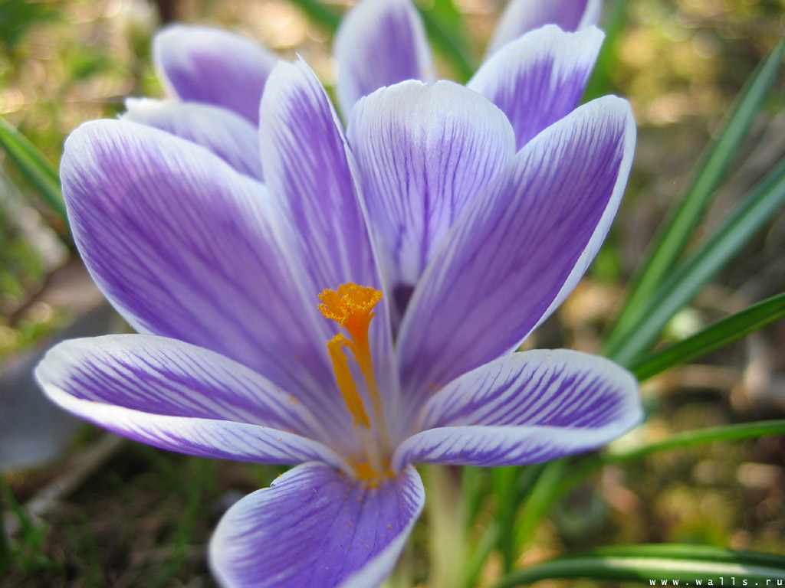
Март играет, На сосульках тени, Небо зонт раскрыло голубой, С Женским днем Вас - Ласковым и звонким, С добрым счастьем, Радостью, весной!

Slide 8
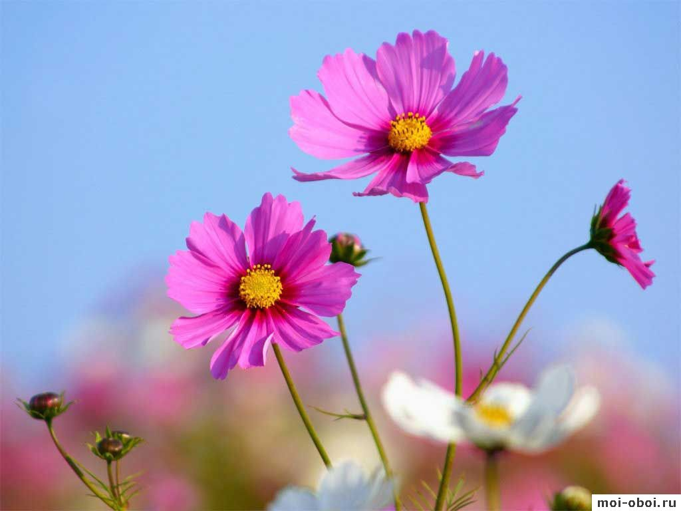
С днем весенним, не морозным, С днем веселым и мимозным, С днем безоблачным и снежным, С днем взволнованным и нежным, С днем просторным и сюрпризным Нашим славным женским днем!

Slide 9
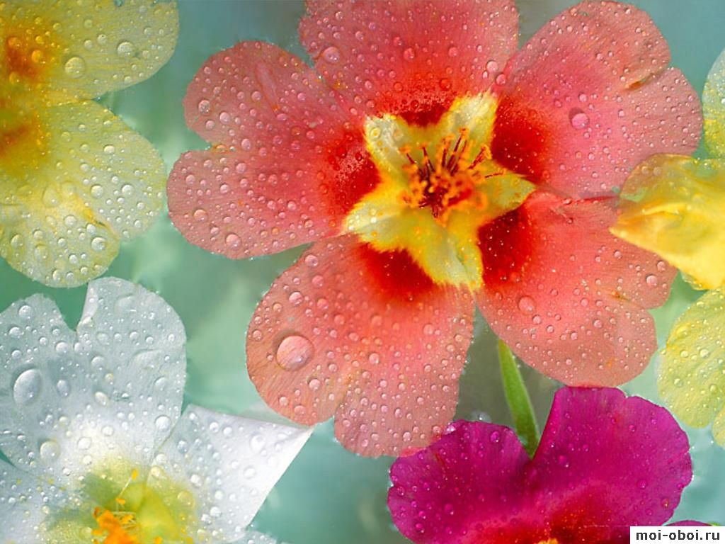
В душе и за окном цветет весна! Ты, ей подобно, прелести полна. Искрится смех, глаза сияют озорно, А жизнь пьянит, как крепкое вино! Прольются счастьем звездные дожди Ты лишь надейся, верь, люби и жди!

Slide 10
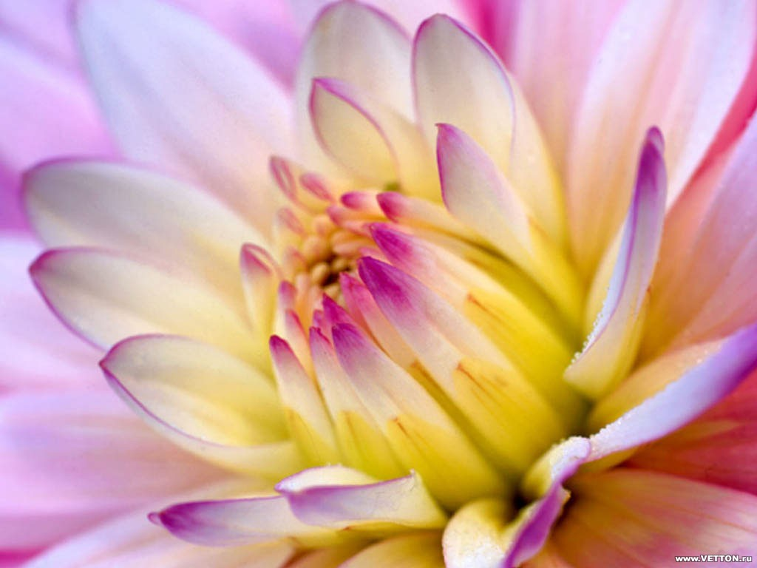
С мартом вас тающим, С мартом бушующим, С самым ласкающим, С самым волнующим, Счастья вам прочного, Счастья сердечного - Самого доброго, Самого вечного!

Slide 11
В этот день 8 Марта Я желаю Вам добра, И цветов охапку, И весеннего тепла. Много радости, здоровья, Быть красивою всегда, Чтоб счастливая улыбка Не сходила с лица!

Slide 13
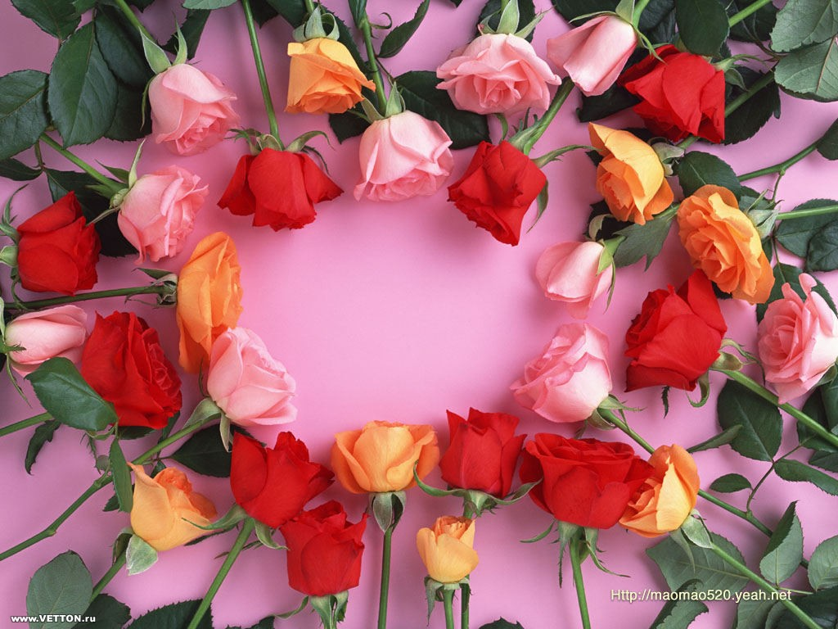
8 Марта

